Slide 1


ĐẶT TÊN TRONG HỆ THỐNG PHÂN TÁN
Trình bày: Phạm Minh Dương - B24CHHT064
Ma Công Thành - NCS2024.20
Vũ Quỳnh Anh - B24CHHT056
Trang ‹#›

Slide 2



Nội dung - Đặt tên có cấu trúc
Không gian tên (Name spaces)
Phân giải tên (Name resolution)
Gắn kết không gian tên
Phân phối không gian tên (Name space distribution)
Triển khai phân giải tên (Implementation of name resolution)

Slide 3
Nội dung - Đặt tên theo thuộc tính
Dịch vụ thư mục (directory services)
Cài đặt theo kiến trúc phân cấp (Hierarchical implementations: LDAP)
Cài đặt theo kiến trúc ngang hàng

Slide 4
Đặt tên có cấu trúc
(Structured Naming)
Trang ‹#›

Slide 5


Nội dung - Đặt tên có cấu trúc
Định danh phi cấu trúc thích hợp cho máy, nhưng không thuận tiện cho người sử dụng.
→ Ra đời hệ thống định danh hỗ trợ tên có cấu trúc được cấu tạo từ sự đơn giản, phù hợp với con người.
Hệ thống này không chỉ hỗ trợ định danh tên file mà cả hệ thống tên host trên Internet.
Notes:
Như mọi người cũng đã biết trong thế giới máy tính, mọi thứ đều cần một "tên" để nhận diện. Ban đầu, máy tính sử dụng những cái tên rất "kỹ thuật" (như địa chỉ IP 192.168.1.1 hay các dãy số phức tạp), gọi là đặt tên phi cấu trúc. Kiểu tên này máy tính dễ hiểu, nhưng con người thì rất khó nhớ và sử dụng.
Chính vì vậy, chúng ta cần một cách đặt tên thân thiện hơn, dễ đọc, dễ nhớ cho con người, đó là Đặt tên có cấu trúc. Cách này rất phổ biến trên Internet, cho cả tên máy tính (như tên miền trang web) hay tên các tập tin (như trên máy tính của bạn).
Tuy nhiên, vấn đề là tên có cấu trúc (dễ đọc với người) lại không tiện cho máy tính xử lý trực tiếp. Do đó, chúng ta cần một "bộ phiên dịch" hay giải pháp ánh xạ để chuyển đổi giữa hai loại tên này.

Slide 6

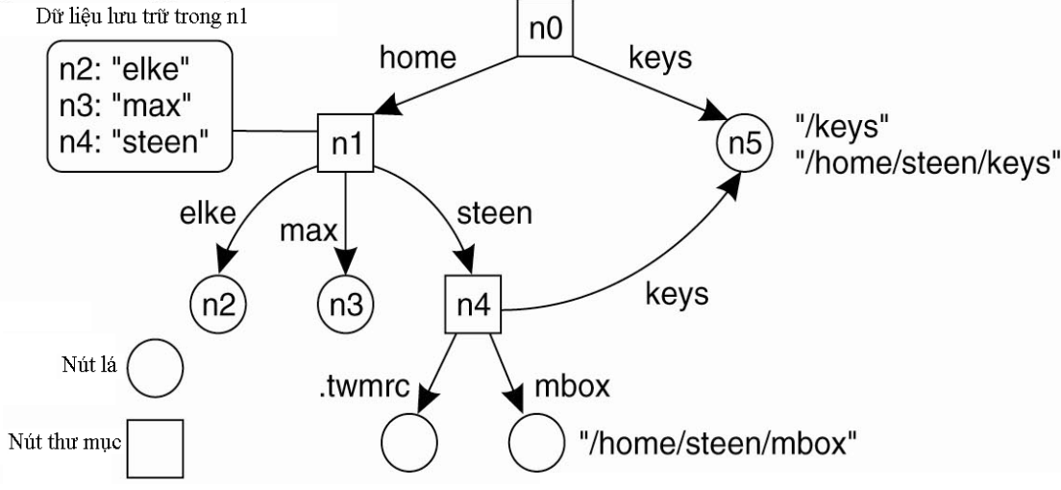

Không gian tên
Các tên thường được tổ chức thành không gian tên, có thể biểu diễn bằng đồ thị có hướng gắn nhãn.
Đồ thị này bao gồm các nút lá và nút thư mục.
Nút gốc (Root nodes): là điểm khởi đầu, không có đường đi vào
Nút lá (Leaf nodes):
Không có cạnh đi ra.
Đại diện cho thực thể được đặt tên.
Chứa thông tin liên quan đến thực thể.
Nút thư mục (Directory nodes):
Có cạnh đi ra.
Lưu trữ bảng thư mục chứa các cặp nhãn.
Hình 1: Đồ thị định danh tổng thể với duy nhất một nút gốc
(Giáo trình)
Notes:
Để tổ chức các tên có cấu trúc, người ta sử dụng khái niệm không gian tên. Bạn có thể hình dung không gian tên như một bản đồ hoặc một sơ đồ tổ chức dạng cây hoặc đồ thị.
Đồ thị gán nhãn có hướng: Là cách mô tả không gian tên một cách hình học.
Nút gốc (Root Node): Là nút đặc biệt nhất, nó là điểm khởi đầu, không có đường đi vào. Một không gian tên có thể có một hoặc nhiều nút gốc.
Nút lá (Leaf Node): Là những điểm cuối trên bản đồ, không có đường đi ra. Mỗi nút lá đại diện cho một "thực thể" cụ thể mà chúng ta muốn đặt tên (ví dụ: một trang web, một tập tin, một máy in). Nút lá chứa thông tin quan trọng về thực thể đó, ví dụ như địa chỉ (để máy khách biết cách truy cập) hoặc thậm chí là chính dữ liệu của thực thể (ví dụ: nội dung của một file).
Nút thư mục (Directory Node): Là những điểm trung gian trên bản đồ, có các đường đi ra. Mỗi đường đi ra (cạnh) được gán một "nhãn" cụ thể. Nút thư mục giống như một "ngã ba đường", nó lưu trữ một bảng cho biết từ nút này có thể đi đến những nút nào tiếp theo và đi bằng "nhãn" gì.

Slide 7
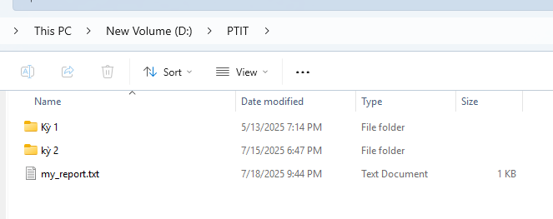
Không gian tên
D:\ là một nút gốc
Kỳ 1, Kỳ 2 là các nút thư mục nằm dưới nút D:\
my_report.txt là một nút lá
Hình 2: Ví dụ về đặt tên trên hệ thống máy tính

Slide 8
Không gian tên
Đường dẫn (path):
Là chuỗi các nhãn liên tiếp mà bạn đi qua để đến được một nút từ một nút khác.
Đường dẫn tuyệt đối (Absolute Path): Là đường dẫn bắt đầu từ nút gốc. Ví dụ: D:\PTIT\Documents\my_report.docx.
Đường dẫn tương đối (Relative Path): Là đường dẫn bắt đầu từ một nút bất kỳ, không phải nút gốc. Ý nghĩa của nó phụ thuộc vào vị trí hiện tại của bạn. Ví dụ, nếu bạn đang ở thư mục Kỳ 1, thì Kỳ 2\my_report.docx là đường dẫn tương đối.
Notes:
Đường dẫn (Path):
Là chuỗi các nhãn liên tiếp mà bạn đi qua để đến được một nút từ một nút khác.
Đường dẫn tuyệt đối (Absolute Path): Là đường dẫn bắt đầu từ nút gốc. Ví dụ: C:\Users\Documents\my_report.docx. Tên này là duy nhất trong toàn bộ hệ thống.
Đường dẫn tương đối (Relative Path): Là đường dẫn bắt đầu từ một nút bất kỳ, không phải nút gốc. Ý nghĩa của nó phụ thuộc vào vị trí hiện tại của bạn. Ví dụ, nếu bạn đang ở thư mục Users, thì Documents\my_report.docx là đường dẫn tương đối.

Slide 9
Không gian tên
Tên toàn cục và Tên cục bộ:
Tên toàn cục (global name): Là tên biểu thị cùng một thực thể và có ý nghĩa giống nhau trên toàn bộ hệ thống. Đường dẫn tuyệt đối chính là một dạng của tên toàn cục. Ví dụ: www.google.com là một tên toàn cục trên Internet.
Tên cục bộ (Local Name): Là tên mà ý nghĩa của nó chỉ có giá trị trong một phạm vi hoặc ngữ cảnh nhất định. Chỉ thư mục chứa nó mới biết ý nghĩa của nó.
Notes:
Tên toàn cục và Tên cục bộ:
Tên toàn cục (Global Name): Là tên biểu thị cùng một thực thể và có ý nghĩa giống nhau trên toàn bộ hệ thống. Đường dẫn tuyệt đối chính là một dạng của tên toàn cục. Ví dụ, www.google.com là một tên toàn cục trên Internet.
Tên cục bộ (Local Name): Là tên mà ý nghĩa của nó chỉ có giá trị trong một phạm vi hoặc ngữ cảnh nhất định. Chỉ thư mục chứa nó mới biết ý nghĩa của nó. Ví dụ, tên file report.pdf có thể xuất hiện trong nhiều thư mục khác nhau, nhưng ý nghĩa của nó chỉ duy nhất trong thư mục đó.
Tóm lại, đặt tên có cấu trúc giúp con người dễ dàng tương tác với các tài nguyên trong hệ thống phân tán bằng cách sử dụng các tên dễ hiểu, có tổ chức, đồng thời vẫn cho phép máy tính ánh xạ các tên này sang các định danh "kỹ thuật" để xử lý hiệu quả.

Slide 10
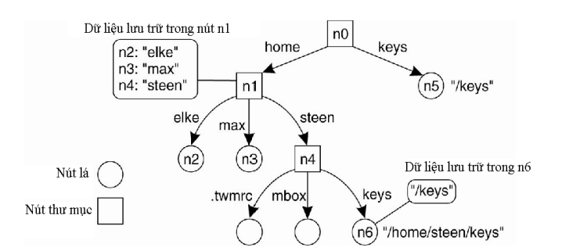
Phân giải tên
Là quá trình không gian tên cung cấp một quá trình thuận tiện cho việc lưu trữ và trích xuất thông tin về các đối tượng bằng tên.
Để phân giải cần bắt đầu từ một điểm đã biết (Cơ chế đóng). Ví dụ: khi nhìn vào dãy số
84986677028 ta sẽ không biết nó là cái gì trừ khi có thông tin nó là số điện thoại.
Bí danh là một tên khác của cùng một thực thể, có hai cách triển khai trong đồ thị tên:
Cho phép nhiều đường dẫn tuyệt đối tham chiếu đến cùng một nút.
Liên kết tên.
Hình 3: Liên kết trong đồ thị tên (Giáo trình)
Notes:
Là quá trình không gian tên cung cấp một quá trình thuận tiện cho việc lưu trữ và trích xuất thông tin về các đối tượng bằng tên, hiểu đơn giản hơn là chuyển đổi một tên gọi (dễ hiểu với con người) thành thông tin thực tế về thực thể mà tên đó đại diện (mà máy tính có thể sử dụng), ví dụ như địa chỉ, trạng thái, hoặc chính dữ liệu của thực thể. Về cơ bản, nó giống như việc bạn tra cứu một số điện thoại trong danh bạ để tìm ra người gọi là ai.
Phân giải tên chỉ có thể diễn ra nếu biết được bắt đầu từ nút nào trong không gian tên, gọi là cơ chế đóng Nếu bạn thấy dãy số "84986677028", bạn chỉ hiểu đó là gì khi biết rằng nó là "số điện thoại di động". Thông tin "số điện thoại di động" đó chính là cơ chế đóng giúp bạn bắt đầu quá trình phân giải (ví dụ: tra cứu danh bạ điện thoại).
Bí danh là khi cùng một thực thể lại có nhiều tên khác nhau trỏ đến nó. Có hai cách chính để triển khai bí danh trong đồ thị tên:
Cho phép nhiều đường dẫn tuyệt đối tham chiếu đến cùng một nút.
Bạn có thể có một tập tin quan trọng được lưu trữ tại /home/steen/documents/important_file.docx. Nhưng để tiện truy cập, bạn cũng tạo một liên kết (shortcut) cho nó trong thư mục /keys của mình, gọi là my_important_doc.
Khi đó, cả hai đường dẫn tuyệt đối /home/steen/documents/important_file.docx và /keys/my_important_doc đều trỏ đến cùng một tập tin vật lý.
Liên kết tên.
trong cách này, một nút lá không chứa trực tiếp địa chỉ hay trạng thái của thực thể, mà nó lưu trữ một đường dẫn tuyệt đối đến thực thể đó.
Quá trình phân giải tên sẽ diễn ra hai bước:
Bước 1: Phân giải để tìm ra nút lá bí danh. Nút lá này trả về một đường dẫn tuyệt đối khác.
Bước 2: Tiếp tục phân giải đường dẫn tuyệt đối đã nhận được ở bước 1 để đến được thực thể cuối cùng.
Ví dụ: Trên hình 3, bạn muốn truy cập đến một thực thể thông qua nút n6. Khi bạn phân giải đến n6, bạn không nhận được địa chỉ trực tiếp, mà nhận được đường dẫn /keys. Sau đó, hệ thống sẽ thực hiện một quá trình phân giải mới với đường dẫn /keys để cuối cùng đến được nút n5. Đây là cách hoạt động của liên kết mềm trong Unix/Linux, nơi một file chỉ chứa đường dẫn đến file gốc.

Slide 11
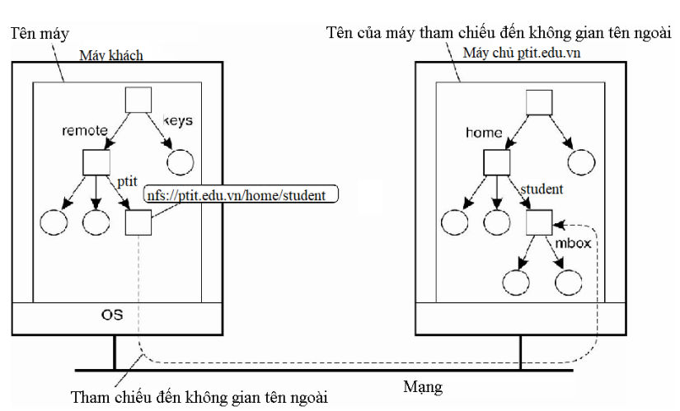
Gắn kết không gian tên
Trong một hệ thống phân tán, các máy tính hoặc dịch vụ khác nhau có thể có không gian tên riêng của chúng. Để làm việc với tài nguyên từ các không gian tên khác, chúng ta cần gắn kết chúng lại với nhau:
Tên giao thức sử dụng
Tên của server
Tên của điểm truy nhập
Hình 4: Gắn kết không gian tên (Giáo trình)
Notes:
Trong một hệ thống phân tán, Phân giải tên cũng có thể được thực hiện trên hai không gian khác nhau, để thực hiện nhiệm vụ này thì cần phải có một nút thư mục được gọi là điểm gắn kết lưu giữ định danh từ một không gian khác, nút thư mục bên phía không gian tên cần gắn kết được gọi là điểm gắn. Điểm gắn kết được coi là một nút thư mục và thông thường nó là gốc của không gian tên bên ngoài, như vậy quá trình phân giải sẽ bắt đầu bằng việc truy nhập bảng thư mục của nút này.
Để gắn kết không gian tên của các máy tính khác nhau thì cần tối thiểu:
Tên giao thức sử dụng: Giao thức được sử dụng để giao tiếp với máy tính chứa không gian tên bên ngoài (ví dụ: NFS, FTP, HTTP).
Tên/địa chỉ của máy chủ: Để xác định máy tính cụ thể đang quản lý không gian tên bên ngoài (ví dụ: ptit.edu.vn).
Tên của điểm truy nhập: Nút trong không gian tên bên ngoài mà bạn muốn gắn vào (ví dụ: /home/student).
Thường thì, một URL có thể đại diện cho cả ba thông tin này.
Hãy xem xét ví dụ nfs://ptit.edu.vn/home/student:
nfs://: Cho biết giao thức được sử dụng là NFS (Network File System). Máy khách sẽ hiểu rằng cần phải triển khai giao thức NFS để liên lạc.
ptit.edu.vn: Là tên máy chủ. Máy khách sẽ sử dụng dịch vụ DNS để phân giải tên miền này thành địa chỉ IP của máy chủ ptit.edu.vn.
/home/student: Là tên của điểm truy nhập (điểm gắn) trong không gian tên của máy chủ ptit.edu.vn.
Giả sử trên máy tính cục bộ của bạn, bạn muốn truy cập một file mbox nằm trên máy chủ ptit.edu.vn thông qua điểm gắn kết:
Bạn định nghĩa một thư mục con /remote/ptit trên máy tính cục bộ của mình để làm điểm gắn kết.
Bạn cấu hình để /remote/ptit được gắn với nfs://ptit.edu.vn/home/student.
Khi bạn cố gắng truy cập file theo tên /remote/ptit/mbox trên máy tính của bạn:
Quá trình phân giải tên sẽ diễn ra trên máy khách cho đến khi nó gặp nút /remote/ptit.
Tại đây, máy khách nhận ra rằng đây là một điểm gắn kết trỏ đến một không gian tên bên ngoài thông qua đường liên kết nfs://ptit.edu.vn/home/student.
Máy khách sử dụng giao thức NFS để thiết lập kết nối với máy chủ ptit.edu.vn và yêu cầu truy cập thư mục /home/student trên máy chủ đó.
Quá trình phân giải tên sau đó được tiếp tục trên máy chủ ptit.edu.vn: Máy chủ sẽ tự mình phân giải đường dẫn /home/student/mbox trong không gian tên cục bộ của nó để tìm và trả về file mbox cho máy khách.
Việc gắn kết không gian tên từ xa này giúp người dùng cuối có thể thao tác với các tập tin trên máy chủ từ xa như thể chúng đang nằm trên máy tính của mình. Mọi sự phức tạp về giao thức mạng hay vị trí vật lý đều được hệ thống ẩn giấu, mang lại trải nghiệm liền mạch cho người dùng.

Slide 12
Phân phối không gian tên
Trong các hệ thống phân tán quy mô lớn, không gian tên (name space) thường được tổ chức theo cấu trúc phân cấp:
Global (toàn cầu): gồm nút gốc và các nút thư mục cấp cao nhất. (ví dụ: .com, .vn, .edu).
Administrational (quản trị): gồm các nút thư mục được quản lý bởi một tổ chức hoặc đơn vị quản trị duy nhất. (ví dụ: ptit.edu.vn, hcm.edu.vn)
Managerial (quản lý): chứa những nút thư mục ở mức thấp, thay đổi thường xuyên. (ví dụ: tên máy chủ cục bộ, thư mục và tệp do người dùng định nghĩa).
Notes:
Để quản lý không gian tên Internet khổng lồ, việc sử dụng một máy chủ đặt tên tập trung là không khả thi do các thách thức về hiệu suất và tính sẵn sàng . Do đó, cần phải áp dụng Phân phối không gian tên, tức là chia nhỏ không gian tên thành các vùng (zones) và quản lý chúng trên nhiều máy chủ đặt tên khác nhau.
Không gian tên được tổ chức theo cấu trúc phân cấp, chia thành ba lớp logic chính, mỗi lớp có đặc điểm và yêu cầu riêng:
Thứ nhất là lớp toàn cầu, là tầng cao nhất của không gian tên. Nó bao gồm nút gốc (root node) và các nút thư mục cấp cao nhất (top-level nodes), ví dụ như các tên miền quốc gia (như.vn, .jp) hoặc các tên miền chung (như .com, .org, .edu) Lớp này cực kỳ ổn định và yêu cầu tính sẵn sàng tuyệt đối vì nó là điểm khởi đầu cho mọi truy vấn.
Tiếp theo là Lớp Quản trị. Lớp này nằm dưới lớp toàn cầu, quản lý tên miền của một tổ chức hoặc đơn vị hành chính cụ thể, ví dụ như ptit.edu.vn thuộc phân cấp .edu.vn . Lớp này cần phản hồi nhanh, thường trong vài mili giây.
Và cuối cùng là Lớp Quản lý. Đây là tầng thấp nhất, chứa các tên gọi thay đổi thường xuyên nhất, như tên máy chủ cục bộ hoặc thư mục và tệp do người dùng định nghĩa mail.ptit.edu.vn. Lớp này yêu cầu hiệu năng tức thì.

Slide 13
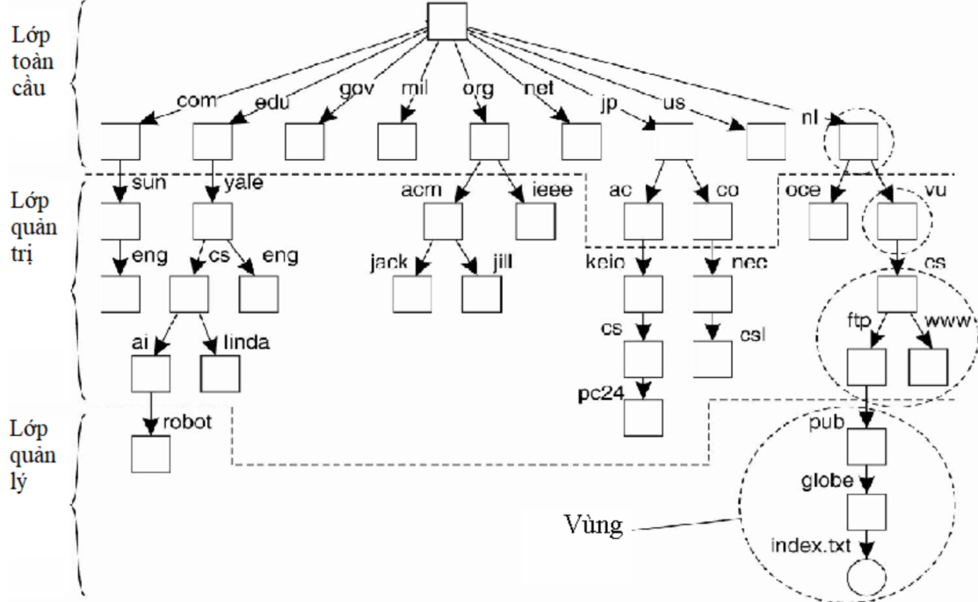
Phân phối không gian tên
Hình 5: Tổ chức tên miền Internet (Giáo trình)
Notes:
Trên hình ảnh này, chúng ta có thể thấy rõ cấu trúc phân tầng của không gian tên DNS, từ nút gốc ở trên cùng, qua các miền cấp cao (như .com, .edu, .vn, .jp) thuộc Lớp Toàn cầu, sau đó đến các miền của tổ chức (ví dụ: sun, yale dưới .edu) thuộc Lớp Quản trị, và cuối cùng là các tên miền chi tiết hơn (như robot dưới ai hoặc pc24 dưới cs) thuộc Lớp Quản lý. Các đường nét đứt biểu thị các vùng (zones) khác nhau được quản lý bởi các máy chủ riêng biệt.

Slide 14
Phân phối không gian tên
Mục | Toàn cầu | Quản trị | Quản lý
Phạm vi địa lý | Toàn thế giới | Tổ chức | Đơn vị
Số lượng nút | Ít | Nhiều | Mili giây
Thời gian đáp ứng | Giây | Mili giây | Ngay lập tức
Cập nhật lan truyền | Ít | Ngay lập tức | Ngay lập tức
Số lượng bản sao | Nhiều | Ít | Không có
Lưu yêu cầu máy khách | Có | Có | Không cần
Bảng: So sánh đặc điểm máy chủ tên miền theo các mức (Giáo trình)

Slide 15
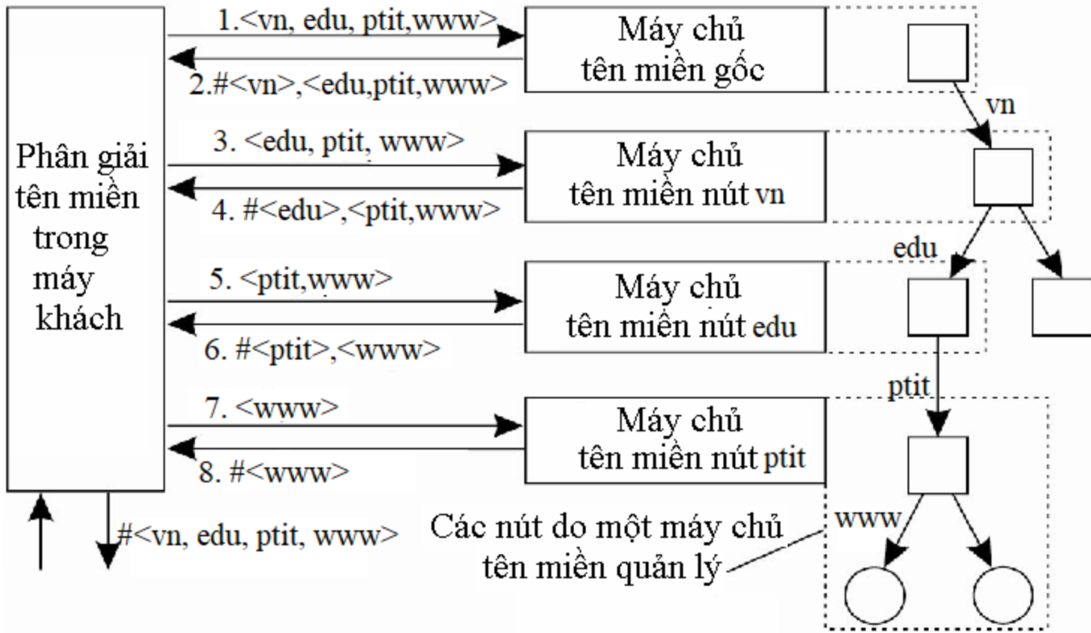

Triển khai phân giải tên
Phân giải tương tác: Máy khách tự mình liên hệ tuần tự với các máy chủ tên miền khác nhau theo chỉ dẫn để có được địa chỉ IP cuối cùng.
Hình 6: Phân giải tên miền tương tác
(Giáo trình)
Notes:
Khi chúng ta muốn tìm một địa chỉ IP từ một tên miền, có hai phương pháp phân giải chính được sử dụng:
Thứ nhất là Phân giải tương tác. (Giữ tay chỉ vào phần sơ đồ minh họa lặp, nếu có). Trong phương pháp này, máy khách sẽ tự mình liên hệ tuần tự với các máy chủ tên miền khác nhau theo các chỉ dẫn, cho đến khi nhận được địa chỉ IP cuối cùng.
Nhìn ví dụ ta thấy, tiến trình máy khách bắt đầu bằng cách gửi yêu cầu phân giải tên miền <vn, edu, ptit, www> đến máy chủ gốc (cấp cao nhất). Máy chủ này không trả về kết quả cuối cùng mà chỉ cung cấp địa chỉ của máy chủ quản lý tên miền .vn.
Máy khách tiếp tục gửi yêu cầu phân giải <edu, ptit, www> đến máy chủ .vn, và nhận lại địa chỉ của máy chủ quản lý miền .edu.vn.
Quá trình tiếp tục tương tự:
Gửi <ptit, www> đến máy chủ .edu.vn, nhận lại địa chỉ của máy chủ ptit.edu.vn.
Gửi <www> đến máy chủ ptit.edu.vn, nhận lại địa chỉ IP của www.ptit.edu.vn.
Cuối cùng, máy khách có được địa chỉ IP để truy cập trang web và tải nội dung như index.html.

Slide 16
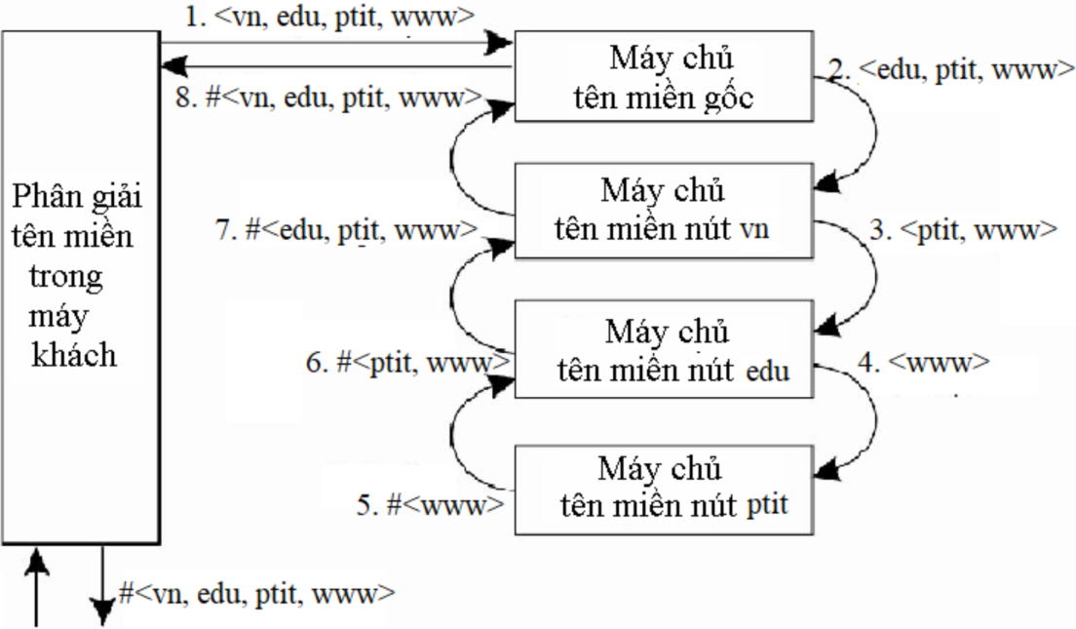
Triển khai phân giải tên
Phân giải đệ quy: Máy khách chỉ gửi một yêu cầu duy nhất tới máy chủ tên miền của nó, và máy chủ này sẽ tự liên hệ các máy chủ cấp thấp hơn và trả về kết quả cuối cùng cho máy khách.
Hình 7: Phân giải tên miền đệ qui
(Giáo trình)
Notes:
Thứ hai là Phân giải tên đệ quy (Recursive Name Resolution). Với phương pháp này, máy khách chỉ gửi một yêu cầu duy nhất tới máy chủ tên miền của nó. Máy chủ này sau đó sẽ tự động, chủ động thực hiện toàn bộ quá trình truy vấn, liên hệ với các máy chủ khác để tìm địa chỉ IP cuối cùng rồi mới trả kết quả về cho máy khách.
Nhìn ví dụ ta thấy, máy khách gửi yêu cầu địa chỉ của tên miền <vn, edu, ptit, www> đến máy chủ tên miền gốc, máy chủ tên miền gốc sẽ gửi yêu cầu đến máy chủ quản lý nút vn, yêu cầu tiếp tục được chuyển đến máy chủ quản lý nút edu và sau đó chuyển đến máy chủ quản lý nút ptit. Máy chủ quản lý nút tìm kiếm tại nút lá www để lấy địa chỉ của tên miền, kết quả lần lượt chuyển ngược lại cho đến máy chủ tên miền gốc và trả về cho máy khách, khi đó tiến trình phân giải tên miền sẽ trả về cho tiến trình ứng dụng đã yêu cầu.

Slide 17
Triển khai phân giải tên
Phân giải tương tác:
Ưu điểm: Phân tán tải tốt cho các máy chủ, mỗi máy chỉ "chỉ dẫn" bước tiếp theo.
Nhược điểm: Hiệu quả bộ đệm thấp, máy khách phải tự liên hệ nhiều lần.
Phân giải đệ quy:
Ưu điểm: Hiệu quả bộ đệm cao (máy chủ lưu trữ kết quả đầy đủ), giảm lưu lượng mạng cho máy khách.
Nhược điểm: Tải cao hơn cho máy chủ thực hiện đệ quy.
Notes:
Mỗi phương pháp đều có ưu nhược điểm khác nhau. Đối với phương pháp tương tác, ưu điểm là phân tải được dải đều cho các máy chủ, nhưng máy khách lại phải làm nhiều việc hơn và hiệu quả bộ đệm cũng thấp hơn.
Còn với phương pháp đệ quy, đây là một phương pháp đơn giản cho máy khách, và cực kỳ hiệu quả về bộ đệm vì máy chủ có thể lưu trữ kết quả đầy đủ. Khi nhận được yêu cầu từ máy khách, máy chủ tên miền gốc chỉ cần truy nhập vào bộ nhớ, thời gian chỉ mất vài nano giây, nếu không tìm thấy trong vùng đệm thì mới phải chuyển yêu cầu đến máy chủ khác. Tuy nhiên, nhược điểm là máy chủ thực hiện đệ quy sẽ chịu tải cao hơn.

Slide 18
Triển khai phân giải tên
Máy chủ | Yêu cầu phân giải | Tìm kiếm | Gửi cấp thấp hơn | Nhận và lưu bộ nhớ đệm | Trả kết quả cho máy khách
ptit | <www> | #<www> | - | - | #<www>
edu | <ptit,www> | #<ptit> | <www> | #<www> | #<ptit> #<ptit, www>
vn | <edu, ptit,www> | #<edu> | <ptit,www> | #<www> #<ptit, www> | #<edu> #< edu,ptit> #<edu,ptit,www>
Gốc | <vn,edu, ptit,www> | #<vn > | <edu,ptit, www> | #<vn> #<vn,edu > #<vn,edu,ptit> | #<vn> #<vn,edu> #<vn,edu,ptit> #<vn,edu,ptit,www>
Notes:
Bảng này cho ta thấy khả năng lưu dữ liệu vào vùng đệm trên các máy chủ.
Hình ảnh này minh họa rõ ràng quá trình phân giải tên miền theo cấu trúc phân cấp, như cách chúng ta tìm địa chỉ IP của một trang web như www.ptit.edu.vn.
Khi một yêu cầu được gửi đi, nó sẽ trải qua một chuỗi các máy chủ DNS, từ máy chủ Gốc xuống máy chủ TLD (như .vn), rồi đến máy chủ có thẩm quyền (như ptit.edu.vn). Điều quan trọng ở đây là mỗi máy chủ trên đường đi, sau khi xử lý một phần của yêu cầu, đều sẽ lưu trữ thông tin đó vào bộ nhớ đệm (cache) của riêng mình.
Chính nhờ cơ chế bộ nhớ đệm này mà các lần phân giải tên miền sau đó sẽ diễn ra nhanh hơn rất nhiều. Máy chủ có thể trả lời ngay từ dữ liệu đã lưu trữ mà không cần phải đi hỏi lại toàn bộ chuỗi.

Slide 19
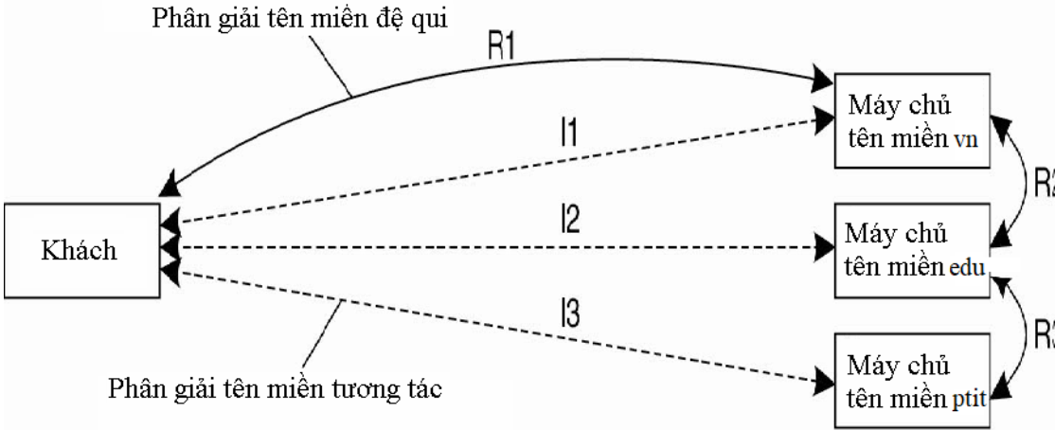

Triển khai phân giải tên
Hình 8: So sánh hai giải pháp phân giải tên miền (Giáo trình)
Notes:
Đây là hình ảnh so sánh hai giải pháp phân giải tên miền. Các đường nét đứt thể hiện phân giải tương tác: ta thấy máy khách tương tác trực tiếp với từng máy chủ. Trong khi đó, các đường nét liền thể hiện phân giải đệ quy: máy khách chỉ tương tác với máy chủ đầu tiên, và máy chủ đó sẽ tự xử lý mọi thứ để tìm ra địa chỉ cuối cùng. Sự khác biệt rõ ràng này thể hiện cách phân tán trách nhiệm truy vấn.

Slide 20
Ví dụ: Hệ thống Tên miền DNS
DNS là hệ thống đặt tên phân tán lớn nhất hiện nay.
Giúp ánh xạ các tên miền thân thiện với con người sang địa chỉ IP mà máy tính có thể hiểu được để định tuyến thông tin.
Cấu trúc: Tổ chức theo cây phân cấp với Tên miền gốc (.), các TLDs (Top-Level Domains) và các tên miền cấp dưới (Subdomains).
Máy chủ tên miền: Cung cấp dịch vụ phân giải. Có 13 hệ thống máy chủ tên miền gốc phân tán toàn cầu để đảm bảo tính sẵn sàng.
Quá trình phân giải: Máy khách gửi yêu cầu đến máy chủ DNS cục bộ, máy chủ này thực hiện phân giải đệ quy hoặc tương tác với các máy chủ DNS khác để tìm IP, sau đó trả về và lưu vào cache.
Notes:
Một ví dụ điển hình về đặt tên phân tán là Hệ thống tên miền DNS. DNS đóng vai trò như một "cuốn danh bạ" khổng lồ của Internet. Nó giúp chúng ta chuyển đổi các tên miền thân thiện, dễ nhớ với con người (như google.com hay www.ptit.edu.vn) thành địa chỉ IP mà máy tính có thể hiểu được để định tuyến thông tin.
Hệ thống này được tổ chức theo một cấu trúc cây phân cấp, bắt đầu từ Tên miền gốc được ký hiệu là dấu chấm (.), rồi đến các TLD (Top-Level Domains) như .com, .edu, .vn, và cuối cùng là các tên miền cấp dưới (Subdomains) cụ thể.
Các máy chủ tên miền chính là những thành phần cung cấp dịch vụ phân giải này. Để đảm bảo hệ thống luôn sẵn sàng, hiện có tới 13 hệ thống máy chủ tên miền gốc được phân tán khắp toàn cầu.
Quá trình phân giải diễn ra như sau: Khi bạn truy cập một trang web, máy khách sẽ gửi yêu cầu đến máy chủ DNS cục bộ của bạn. Máy chủ này sẽ thực hiện quá trình phân giải, có thể là đệ quy hoặc tương tác, bằng cách hỏi các máy chủ DNS khác trên Internet để tìm ra địa chỉ IP tương ứng. Khi tìm thấy, nó sẽ trả về kết quả và lưu vào bộ nhớ đệm (cache) để những lần truy cập sau được nhanh hơn.

Slide 21
Đặt tên dựa trên thuộc tính
(Attribute-based Naming)
Trang ‹#›
Notes:
Tiếp theo đây em xin thay mặt nhóm để tiếp tục trình bày về một phương pháp đặt tên linh hoạt và mạnh mẽ trong các hệ thống phân tán, đó là Đặt tên dựa trên thuộc tính (Attribute-based Naming).

Slide 22
Dịch vụ thư mục (Directory services) (1)
Hay còn được gọi là hệ thống Đặt tên dựa trên thuộc tính
Là phương pháp tìm kiếm thực thể bằng cách mô tả những gì bạn đang tìm kiếm.
Sử dụng các cặp (thuộc tính, giá trị) để mô tả tài nguyên.
Ví dụ:
Đặt tên theo cấu trúc | Đặt tên theo thuộc tính
/home/alice/photo.jpg | Tìm ảnh có (chủ đề, "bãi biển") và (năm, "2024")
nl.vu.cs | Tìm máy chủ có (Tổ chức, "VU University")
Notes:
Khi nói về đặt tên, chúng ta thường nghĩ đến một cái tên có cấu trúc cố định như đường dẫn file hay tên miền. Tuy nhiên, nếu chúng ta không biết tên chính xác mà chỉ biết đặc điểm của thứ mình cần tìm thì sao? Đây chính là lúc Dịch vụ thư mục phát huy vai trò.
Đặt tên dựa trên thuộc tính, hay còn gọi là Dịch vụ thư mục, là một phương pháp cho phép chúng ta tìm kiếm thực thể bằng cách mô tả những gì mình đang tìm kiếm. Thay vì một cái tên cứng nhắc, chúng ta sử dụng các cặp (thuộc tính, giá trị) để mô tả tài nguyên. Ví dụ, thay vì phải nhớ đường dẫn /home/alice/photo.jpg, ta có thể tìm một bức ảnh với thuộc tính chủ đề = "bãi biển" và năm = "2024”. Phương pháp này tỏ ra cực kỳ hữu ích trong việc khám phá tài nguyên.

Slide 23
Dịch vụ thư mục (Directory services) (2)
Thách thức: Khó khăn trong việc thiết kế thuộc tính và đảm bảo tính nhất quán khi nhập dữ liệu.
Giải pháp: Áp dụng các chuẩn như RDF (Resource Description Framework) để mô tả dữ liệu bằng cấu trúc bộ ba (chủ thể, vị ngữ, đối tượng).
Tìm kiếm:
Việc tìm kiếm trong hệ thống đặt tên dựa trên thuộc tính thường tốn thời gian => Có thể lập chỉ mục (index) cho dữ liệu
Tuy nhiên, khi gửi lượng lớn yêu cầu tìm kiếm đến hàng trăm máy chủ => Cần có giải pháp tối ưu và hiệu quả hơn!
Notes:
Mặc dù rất linh hoạt, việc triển khai một dịch vụ thư mục hiệu quả cũng đối mặt với những thách thức không nhỏ.
Thách thức lớn nhất là việc thiết kế một bộ thuộc tính chuẩn và đảm bảo tính nhất quán khi người dùng nhập dữ liệu. Để giải quyết vấn đề này, các chuẩn như RDF (Resource Description Framework) đã được đề xuất, giúp mô tả dữ liệu một cách có cấu trúc qua các bộ ba (chủ thể, vị ngữ, đối tượng).
Một vấn đề khác là hiệu năng. Việc tìm kiếm dựa trên thuộc tính thường tốn thời gian, do đó có thể cần lập chỉ mục (indexing) cho dữ liệu. Tuy nhiên, khi hệ thống mở rộng với hàng trăm máy chủ, việc gửi một lượng lớn yêu cầu tìm kiếm trở nên không hiệu quả, đòi hỏi chúng ta phải có những giải pháp tối ưu hơn.

Slide 24
Triển khai phân cấp - Giao thức LDAP (1)
Cách tiếp cận phổ biến để xây dựng dịch vụ thư mục phân tán là kết hợp việc đặt tên theo cấu trúc và đặt tên theo thuộc tính.
LDAP (Lightweight Directory Access Protocol) là một ví dụ điển hình cho phương pháp này, được sử dụng rộng rãi trong các hệ thống như Active Directory của Microsoft.
Các khái niệm cốt lõi của LDAP
Mục nhập thư mục (Directory Entry)
Cấu trúc phân cấp (DIT - Directory Information Tree)
Notes:
Để giải quyết các thách thức trên, một cách tiếp cận phổ biến là kết hợp những ưu điểm của cả hai phương pháp: đặt tên theo cấu trúc và đặt tên theo thuộc tính.
Phương pháp này được hiện thực hóa qua giao thức LDAP (Lightweight Directory Access Protocol), một công nghệ được sử dụng rộng rãi trong các hệ thống lớn như Active Directory của Microsoft. Cốt lõi của LDAP là tổ chức dữ liệu thành các Mục nhập thư mục (Directory Entry) và sắp xếp chúng trong một cấu trúc cây phân cấp gọi là DIT (Directory Information Tree).

Slide 25
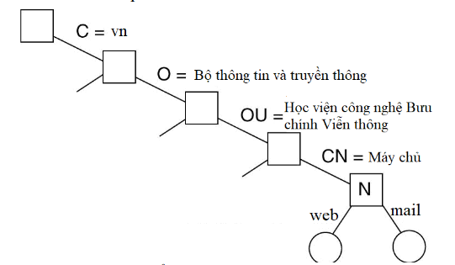
Triển khai phân cấp - Ví dụ LDAP (2)
Hình 9: Tổ chức bản ghi dịch vụ thư mục (Giáo trình)
Notes:
Như trong ví dụ trên slide, chúng ta có thể thấy tài nguyên về địa chỉ các máy chủ trang tin và thư điện tử của Học viện Công nghệ Bưu chính Viễn thông được biểu diễn dưới dạng một cây phân cấp DIT có cấu trúc từ quốc gia vn, đến tổ chức là Bộ Thông tin và Truyền thông, rồi đến đơn vị là Học viện Công nghệ Bưu chính Viễn thông, và cuối cùng là các máy chủ cụ thể như web và mail

Slide 26
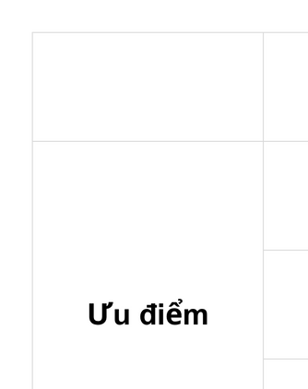
Triển khai phân cấp - Ưu/nhược điểm của LDAP (3)
Notes:
Vậy, với kiến trúc lai như vậy, LDAP mang lại những lợi ích và hạn chế gì?
Ưu điểm lớn nhất của LDAP là khả năng tìm kiếm cực kỳ linh hoạt. Nó cho phép chúng ta thực hiện các truy vấn phức tạp, chẳng hạn như câu lệnh search này có thể tìm tất cả máy chủ mail của PTIT tại Việt Nam mà không cần quan tâm chúng thuộc đơn vị nào.
Tuy nhiên, nhược điểm đi kèm là chi phí truy vấn cao. Một truy vấn phức tạp có thể phải truy cập nhiều máy chủ thư mục (directory service agents - DSA) để tổng hợp kết quả, gây tốn thời gian và tài nguyên. So với DNS thường chỉ cần truy cập một nút lá duy nhất, LDAP có thể phải quét qua nhiều nhánh của cây, làm cho nó không tối ưu bằng cho các tác vụ phân giải tên đơn giản.

Slide 27
Triển khai phi tập trung - Giới thiệu (1)
Mục tiêu
Loại bỏ sự phụ thuộc vào máy chủ trung tâm trong đặt tên dựa trên thuộc tính.
Hỗ trợ tìm kiếm tài nguyên hiệu quả trong hệ thống ngang hàng (P2P).
Thách thức chính: Làm sao để tìm kiếm thực thể theo (thuộc tính, giá trị) mà không phải quét toàn bộ mạng.
Các cách tiếp cận:
Chỉ mục phân tán (Distributed Index)
Đường cong lấp đầy không gian (Space-Filling Curves)
Cây thuộc tính-giá trị (Attribute-Value Trees - AVTree)
Notes:
Kiến trúc của LDAP vẫn dựa trên một hệ thống phân cấp. Vậy trong các môi trường hoàn toàn không có máy chủ trung tâm như mạng ngang hàng (P2P), làm thế nào chúng ta có thể tìm kiếm theo thuộc tính?
Đây là mục tiêu của các phương pháp triển khai phi tập trung: loại bỏ sự phụ thuộc vào máy chủ trung tâm và hỗ trợ tìm kiếm hiệu quả trong mạng P2P. Thách thức chính là làm sao để tìm kiếm mà không phải quét toàn bộ mạng. Ba cách tiếp cận chính mà chúng ta sẽ tìm hiểu bao gồm: Chỉ mục phân tán, Đường cong lấp đầy không gian, và Cây thuộc tính-giá trị (AVTree).

Slide 28
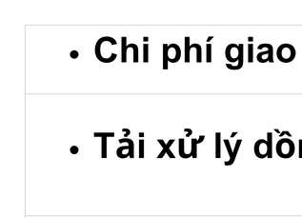
Triển khai phi tập trung - LT Chỉ mục phân tán (2)
Ý tưởng:
Mỗi thuộc tính (vd: tác giả, thể loại, năm) được gán cho một máy chủ chỉ mục riêng.
Máy chủ lưu danh sách các thực thể (files/tài nguyên) có giá trị tương ứng với thuộc tính đó
Quy trình tìm kiếm:
Truy vấn dạng kết hợp nhiều thuộc tính (e.g., tác giả = A ∧ thể loại = B) → gửi tới tất cả các máy chủ chỉ mục tương ứng.
Client tự kết hợp kết quả từ các máy chủ để tìm giao (intersection) các thực thể phù hợp
Nhược điểm chính:
Notes:
Hãy bắt đầu với ý tưởng đơn giản nhất: Chỉ mục phân tán.
Ý tưởng của phương pháp này là mỗi thuộc tính sẽ được quản lý bởi một máy chủ chỉ mục riêng. Khi client muốn tìm kiếm, ví dụ tìm sách có Tác giả = A và Thể loại = B, nó sẽ gửi yêu cầu đến cả hai máy chủ chỉ mục tương ứng. Sau đó, client sẽ tự mình kết hợp hai danh sách kết quả để tìm ra những tài nguyên chung.
Tuy nhiên, phương pháp này có 3 nhược điểm lớn: chi phí giao tiếp cao vì phải liên hệ nhiều máy chủ; tải xử lý bị dồn về client, có thể gây quá tải; và đặc biệt là không hỗ trợ truy vấn theo khoảng (range query), ví dụ tìm giá trong khoảng 1000-2500.

Slide 29
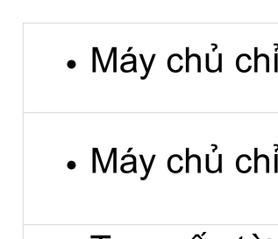
Triển khai phi tập trung - VD Chỉ mục phân tán (3)
Ví dụ: Trong một hệ thống phân tán lưu trữ sách điện tử, mỗi tài nguyên (cuốn sách) được mô tả bằng nhiều thuộc tính: Tác giả (author), Thể loại (genre), Năm xuất bản (year). Tìm các tài nguyên thỏa mãn:
Tác giả = Tolkien
Thể loại = Fantasy
Cách hệ thống xử lý:
Notes:
Giả sử chúng ta có một hệ thống phân tán dùng để lưu trữ sách điện tử, trong đó mỗi cuốn sách được mô tả bằng các thuộc tính như Tác giả (author), Thể loại (genre), và Năm xuất bản (year). Bây giờ, một người dùng muốn tìm tất cả các tài nguyên thỏa mãn đồng thời hai điều kiện: có Tác giả là 'Tolkien' VÀ có Thể loại là 'Fantasy'. Hệ thống sẽ xử lý yêu cầu này theo các bước như sau:
* Đầu tiên, yêu cầu sẽ được gửi tới Máy chủ chỉ mục 1, là máy chủ phụ trách thuộc tính 'Tác giả'. Máy chủ này tra cứu và thấy rằng tác giả 'Tolkien' có hai cuốn sách là Book1 và Book2.
* Đồng thời, yêu cầu cũng được gửi tới Máy chủ chỉ mục 2, nơi phụ trách thuộc tính 'Thể loại'. Máy chủ này tìm kiếm và trả về danh sách các cuốn sách thuộc thể loại 'Fantasy' là Book1, Book3, và Book4.
* Cuối cùng, client sẽ nhận về hai danh sách này và thực hiện bước quan trọng nhất: kết hợp kết quả. Bằng cách tìm phần giao của hai tập hợp, client thấy rằng chỉ có Book1 xuất hiện trong cả hai danh sách, và do đó, đây chính là kết quả hợp lệ duy nhất cho truy vấn.
Qua ví dụ này, chúng ta có thể thấy rõ một trong những nhược điểm lớn của phương pháp: toàn bộ gánh nặng của việc kết hợp và lọc kết quả đều bị dồn về phía client. Điều này sẽ trở thành vấn đề nghiêm trọng khi danh sách trả về có hàng triệu mục.

Slide 30
Triển khai phi tập trung - LT Đường cong lấp đầy không gian (4)
Ý tưởng cốt lõi:
Ánh xạ không gian thuộc tính N chiều (mỗi chiều là một thuộc tính: giá, vị trí, thời gian...)
→ thành không gian 1 chiều bằng một đường cong liên tục.
Ví dụ phổ biến: Đường cong Hilbert
Đặc tính quan trọng:
Bảo toàn tính cục bộ: Hai điểm gần nhau trong không gian N chiều → ánh xạ thành hai chỉ số gần nhau.
Hiệu quả tìm kiếm: Hỗ trợ truy vấn theo vùng (range query) nhanh, hạn chế truy vấn toàn mạng.
Tối ưu phân phối dữ liệu: Dữ liệu được gán cho các chỉ số liên tiếp → dễ phân vùng và cân bằng tải.
Lợi ích trong hệ thống phân tán: Giúp ánh xạ và phân phối dữ liệu hiệu quả, giảm số nút cần truy cập khi truy vấn và tăng hiệu suất so với các chỉ mục phân tán truyền thống
Notes:
Để khắc phục những hạn chế của chỉ mục phân tán, đặc biệt là việc không hỗ trợ truy vấn theo khoảng, các nhà nghiên cứu đã đề xuất một giải pháp toán học tinh vi hơn.
Đó chính là Đường cong lấp đầy không gian, với ví dụ phổ biến là đường cong Hilbert. Ý tưởng cốt lõi là ánh xạ một không gian thuộc tính N-chiều thành một không gian 1-chiều bằng một đường cong liên tục. Đặc tính quan trọng nhất của nó là bảo toàn tính cục bộ: hai điểm gần nhau trong không gian nhiều chiều cũng sẽ gần nhau trên đường cong một chiều.

Slide 31
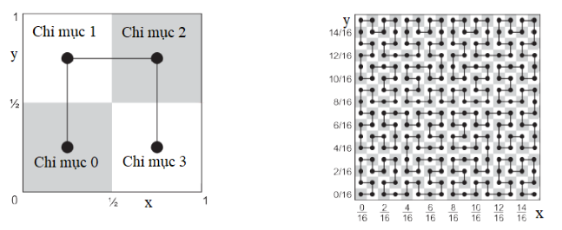
Triển khai phi tập trung - VD Đường cong lấp đầy không gian (5)
Hình 10: Cách đánh chỉ mục trong không gian Hilbert (Giáo trình)
Notes:
Trong chỉ mục phân tán, như ví dụ trước, truy vấn với nhiều thuộc tính buộc phải gửi song song đến nhiều máy chủ chỉ mục, và client phải thực hiện bước kết hợp tập kết quả – một tác vụ tốn kém, nhất là khi dữ liệu lớn hoặc có tính phân bố không đều.
Với đường cong lấp đầy không gian, ý tưởng là ánh xạ không gian thuộc tính N chiều – ví dụ: trục X là genre, trục Y là author – thành một không gian một chiều tuyến tính, theo cách bảo toàn tính cục bộ.
Hình bên trái minh họa quá trình phân chia không gian thành các vùng nhỏ – hay còn gọi là chỉ mục vùng, mỗi vùng tương ứng với một đoạn trên đường cong Hilbert. Khi một tài nguyên – chẳng hạn như Book1 với (author=Tolkien, genre=Fantasy) – được ánh xạ vào không gian này, nó sẽ có một vị trí duy nhất trên đường cong. Điều này cho phép chúng ta gán tài nguyên vào một phân vùng xác định, và cũng tìm kiếm theo vùng mà không cần truy vấn toàn mạng.
Quá trình này có thể được áp dụng đệ quy. Hình bên phải cho thấy một đường cong Hilbert bậc cao, nơi các điểm gần nhau trong không gian 2 chiều cũng có vị trí gần nhau trong không gian một chiều. Tính chất này giúp đảm bảo rằng khi chúng ta cần truy vấn theo vùng – ví dụ: genre ∈ {Fantasy, Myth} và author ∈ {Tolkien, Lewis} – hệ thống chỉ cần truy cập một cụm vùng lân cận, thay vì quét toàn bộ mạng.
Tóm lại, so với mô hình chỉ mục phân tán, đường cong Hilbert giảm số lượng nút cần truy vấn, giảm tải cho client, và tăng hiệu quả truy vấn phạm vi, đặc biệt trong các hệ thống dữ liệu lớn phân tán.

Slide 32
Triển khai phi tập trung - LT Cây thuộc tính-giá trị (6)
Ý tưởng cốt lõi:
Mô tả tài nguyên được tổ chức thành một cây phân cấp các thuộc tính → gọi là Attribute-Value Tree (AVTree)
Mỗi đường dẫn trong cây được mã hóa thành một khóa băm, lưu trữ trong mạng DHT.
Lợi ích chính:
Dư thừa có chủ đích: Một tài nguyên được lưu dưới nhiều khóa → tăng khả năng truy vấn.
Hỗ trợ truy vấn một phần: Cho phép tìm kiếm linh hoạt khi chỉ biết một phần mô tả.
Notes:
Một hướng tiếp cận phi tập trung thú vị khác: không ánh xạ không gian mà thay vào đó, Phương pháp Cây thuộc tính-giá trị (AVTree) mô tả mỗi tài nguyên thành một cây phân cấp các thuộc tính. Điểm đặc biệt là mỗi đường dẫn trong cây này sẽ được mã hóa (băm) thành một khóa và lưu trữ trên bảng băm phân tán (distributed hash table - DHT).

Slide 33
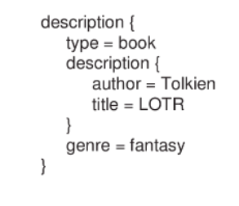
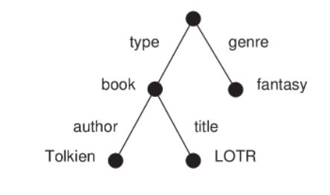
Triển khai phi tập trung - VD Cây thuộc tính-giá trị (7)
Ví dụ minh họa:
Tài nguyên: Sách "Lord of the Rings" được mô tả: (type: book), (author: Tolkien), (title: LOTR)
→ Sinh các khóa:
hash(type-book)
hash(type-book-author)
hash(type-book-author-Tolkien)
→ Truy vấn "author = Tolkien" sẽ ánh xạ đến đúng tài nguyên.
Hình 11. Mô tả thông thường của tài nguyên
(Tài liệu)
Hình 12. Biểu diễn của tài nguyên đó dưới dạng cây thuộc tính–giá trị (AVTree) (Tài liệu)
Notes:
Trước khi đi vào lợi ích mang lại, chúng ta cùng xét ví dụ minh họa cách hoạt động của cây thuộc tính–giá trị.
Tài nguyên ở đây là cuốn sách 'Lord of the Rings', được mô tả bởi các thuộc tính như: type = book, author = Tolkien, title = LOTR, và genre = fantasy. Những mô tả này được tổ chức thành một cây phân cấp, gọi là AVTree, như minh họa bên phải. Từ đó, hệ thống sẽ sinh ra nhiều khóa khác nhau, chẳng hạn: hash(type-book), hash(type-book-author), và hash(type-book-author-Tolkien).
Khi người dùng truy vấn "author = Tolkien", hệ thống sẽ ánh xạ truy vấn đó vào cây, rồi tra cứu các khóa tương ứng trong bảng băm phân tán DHT để tìm đúng tài nguyên
Ưu điểm của cách tiếp cận này là khả năng hỗ trợ truy vấn một phần, kể cả khi người dùng chỉ biết một phần mô tả. Tính dư thừa có chủ đích trong quá trình sinh khóa giúp đảm bảo tính linh hoạt và độ phủ khi tìm kiếm trong môi trường phân tán, ngay cả khi bạn chỉ biết author = Tolkien, hệ thống vẫn có thể ánh xạ đến đúng tài nguyên cần tìm.

Slide 34
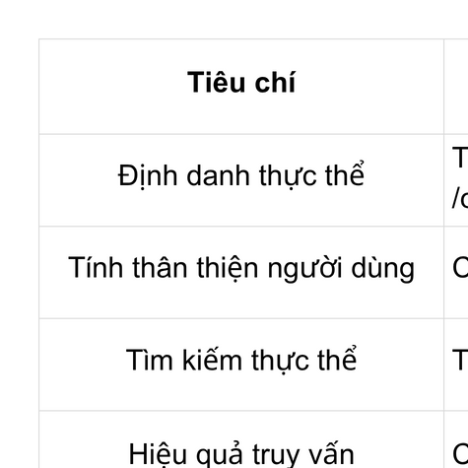
Tổng kết
Notes:
Qua các phương pháp vừa tìm hiểu, chúng ta có thể thấy sự khác biệt rõ rệt giữa đặt tên theo thuộc tính và đặt tên theo cấu trúc truyền thống. Dưới đây là tổng kết lại những điểm chính
Đặt tên theo cấu trúc xác định thực thể qua đường dẫn cố định, rất nhanh và hiệu quả cho các ứng dụng như DNS hay hệ thống file, nhưng kém linh hoạt trong tìm kiếm. Ngược lại, Đặt tên theo thuộc tính xác định thực thể qua mô tả, cực kỳ linh hoạt và phù hợp cho việc khám phá tài nguyên trong các hệ thống P2P, nhưng đòi hỏi các cơ chế tối ưu phức tạp hơn để đảm bảo hiệu suất. Việc lựa chọn phương pháp nào sẽ phụ thuộc vào bài toán cụ thể của hệ thống.

Slide 35
THANK YOU!
Trang ‹#›
Notes:
Bài trình bày của nhóm em đến đây là kết thúc. Em xin chân thành cảm ơn thầy và các bạn đã chú ý lắng nghe. Chúng em rất mong nhận được những câu hỏi và góp ý từ mọi người.

